Slide 1
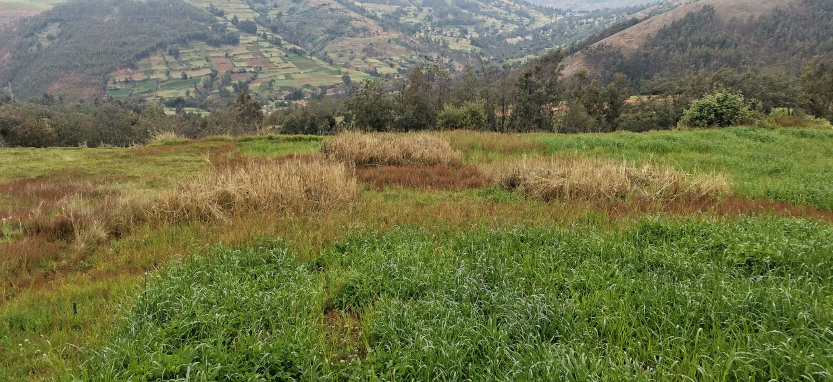



Analizando Cambio en Comunidades de la Sierra Central Peruana
Exploración inicial de sobre prácticas de descanso
y economía familiar ganadero
Katherin Meza, Steven Vanek, Jhon Huaraca, Nori Gonzales,
Steve Fonte, José Loayza, Samuel Palomino

Slide 2
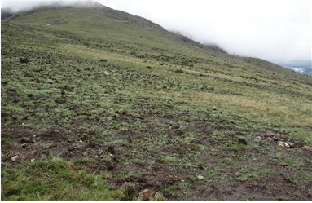
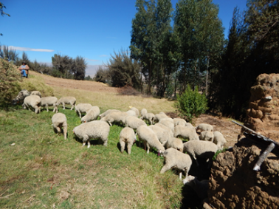
Orientación al proyecto
Parcela en el primer año de descanso – zona alta
Año 9 Descanso
Año 1 Papa
Año 6
Descanso
Año 1
Papa
Año 8 Descanso
Año 2
Maíz
Rotación
Tradicional
Rotación
acortada
Año 5
Descanso
Año 2
Maíz
Parcela en descanso y área de pastoreo – zona media – después del segundo año
Año 7 Descanso
Año 3
Cebada/oca
Año 6 Descanso
Año 4
Haba
Año 4
Haba
Año 3 Cebada/oca
Año 5 Descanso
La reducción de los periodos de descansos no da tiempo suficiente para la recuperación de la salud de los suelos y no proporcionan forraje.

Slide 3
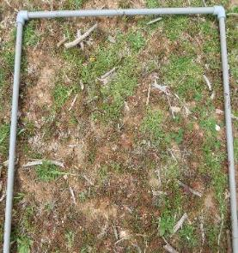
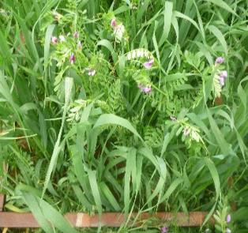
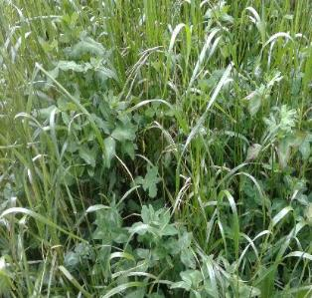
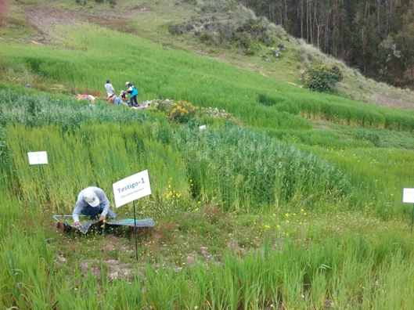
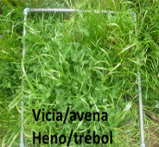
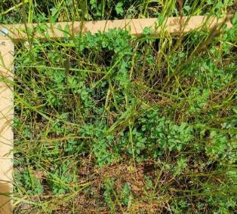
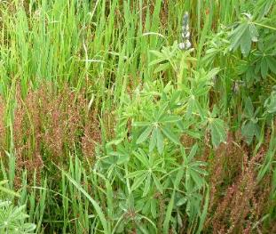
Descansos Forrajeros/mejorados: probados en 3 zonas – regiones de Ayacucho, Huancavelica, Junín
Diferentes mezclas de forrajes (opciones) son evaluadas en aprox. 9 comunidades en colaboración con pequeños agricultores.
Estudios complementarios para entender quién utiliza y por qué
Análisis de suelos
Cobertura/altura
Biomasa
Especies invasoras (Rumex)
Rendimiento del cultivo de papa
Factores socio, económica y cultural
Testigo (Descanso tradicional)
Avena/vicia
Especies perennes (gramineas+ leguminosas)
Parcela bajo descanso mejorado – Huancavelica.
Tarwi/trebol blanco y rojo/Rye grass (Heno)/roca fosfórica
Vicia/Avena + ryegrass/trebol
Alfalfa/ceniza

Slide 4
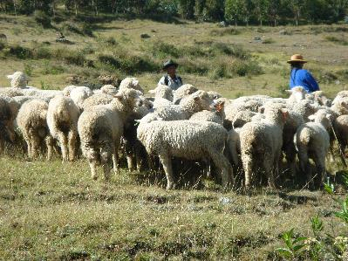
Midiendo Cambio: Preguntas y metodología
Preguntas
Evaluar cambios en el uso de prácticas de descansos en relacion a forrajes y ganadería
Analizar relaciones entre estos cambios y la economía de las familias.
Integrar estos aprendizajes en los enfoques del proyecto hacia el futuro junto con las comunidades participantes.
Metodología
Encuestas RHoMIS en 2018 y 2022: indicadores multiples validados sobre cultivos, ganadería, descansos, nutrición, ingresos, mano de obra, actividades complementarias, otros...
Preguntas acerca de inclinación y percepción de cambios:
  Practicas investigados por el proyecto
  Área de cultivos forrajes
  Tipo y número de animales.
Talleres de retroalimentación con agricultores para triangular, reflexionar, y definir vías de escalamiento (horizontal, en profundidad?)

Slide 5
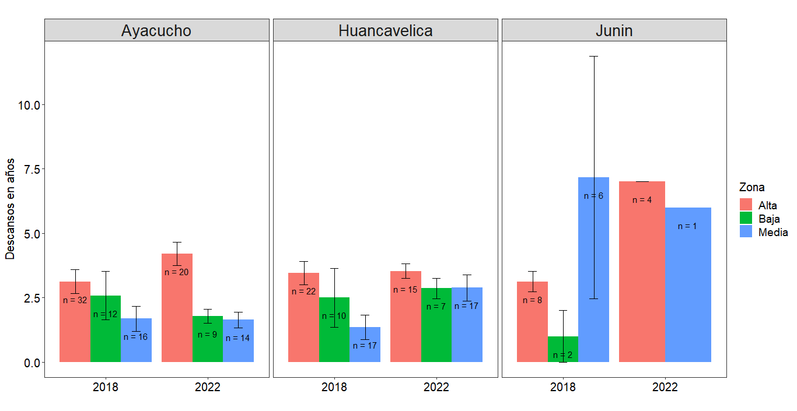
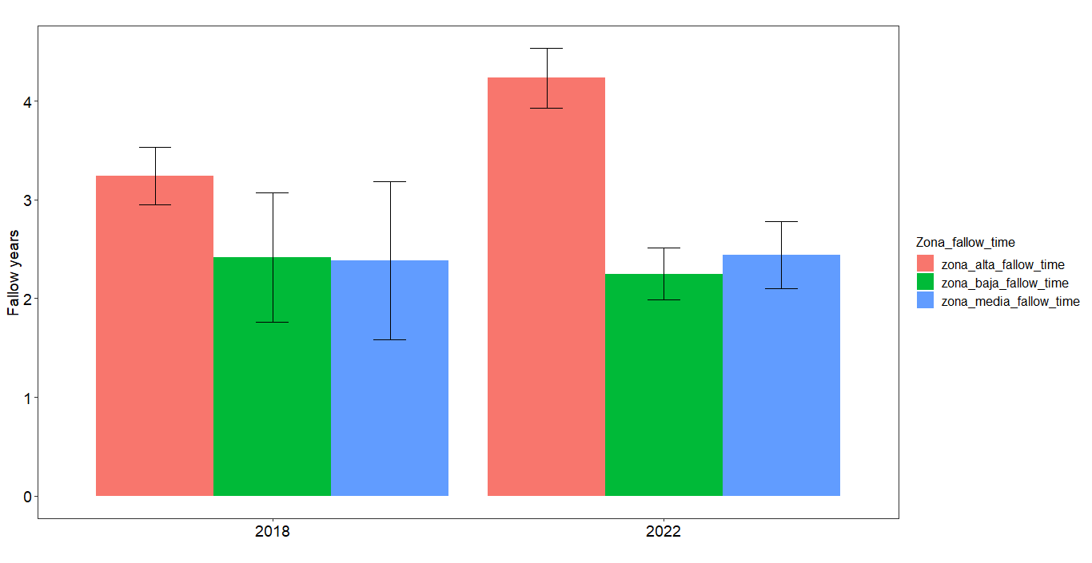
Promedio de los periodos de descanso entre 2018 y 2022
Notes:
can we use this to extrapolate to area?
divide by region?

Slide 6
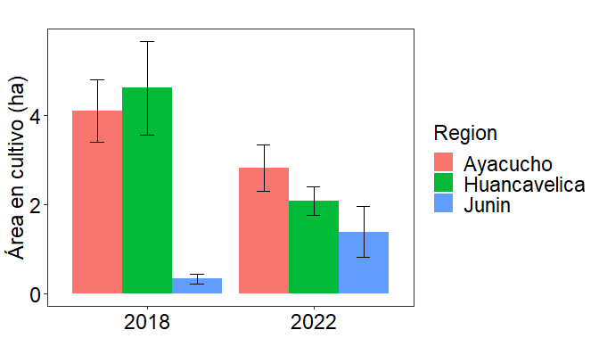
Disminuyó el área cultivada, excepto por Huancayo.
No hay señales de una intensificación mayor en cultivos

Slide 7
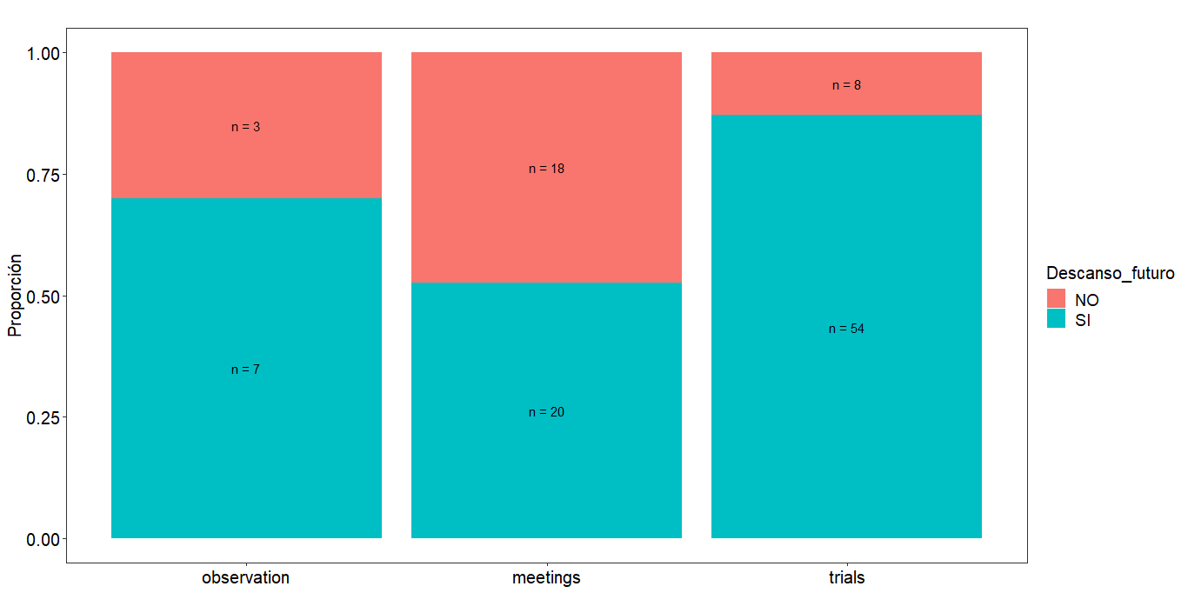
Inclinación hacia los descansos forrajeros en 3 grupos de participación en el proyecto:
Los que participan en mayor grado no tienen más inclinación, pero no mucho más.
“¿Te gustaría practicar los descansos forrajeros?”
100%
75%
50%
25%
0%
No
Sí
Observadores Solo reuniones Ensayos
All participants
Notes:
this should just be 3 groups, only observed - 3 levels 1) only observation 2) meetings with and without observation and 3) trials (can also include meetings and observations) - i.e., combine last two columns
what if we look at these three groups for all participants in the 2022 survey?
it would be nice to see sample size (n) for each group

Slide 8
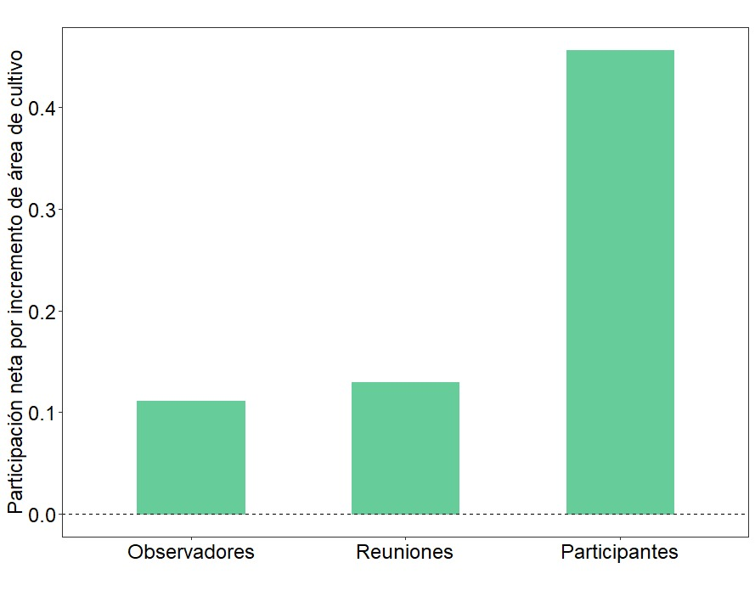
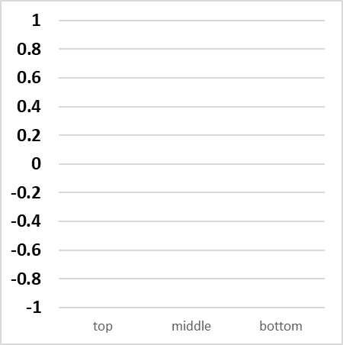
Familia que que fueron entrevistadas tanto en el 2018 y 2022. En ambos casos se ve que las familias que participaron tanto con un experimento, asistieron a las reuniones, y también que constantemente están observando el desarrollo de los descansos forrajeros consideraron haber incrementado el numero de animales y el área de cultivo de forrajes.
“En los últimos 3 años, ¿El área en forrajes disminuyó / se mantuvo / aumentó?”
Todos Aumentan
Índice de cambio en área de forrajes
Todos Disminuyen
Observadores Solo reuniones Ensayos
Cómo interpretar el índice
Notes:
perhaps just focus on the difference between the increase and decrease (net change) - increase = 1, same = 0, decrease = -1

Slide 9
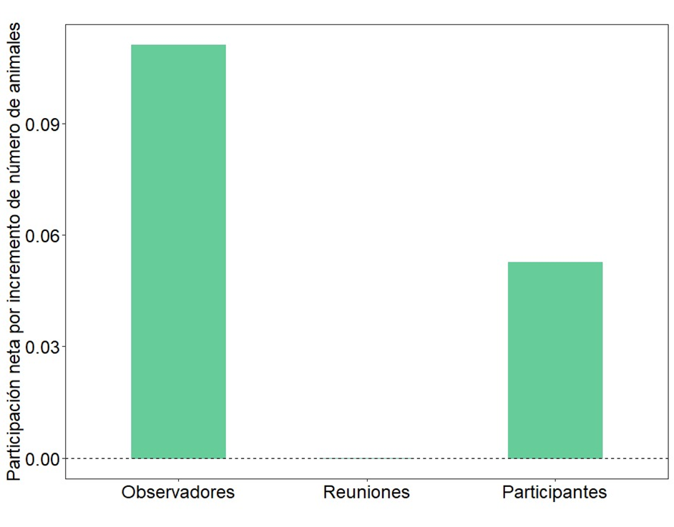
“En los últimos 3 años, ¿Sus animales disminuyó / se mantuvo / aumentó?”
Índice de cambio en animales (TLU)
Positivo, pero en mucho menor grado que el área de pastos
Observadores Solo reuniones Ensayos

Slide 10
2018- 2022 claro aumento en Cuyes y variabilidad en otras especies de ganado
Número de animales por tipo
Ayacucho Huancavelica Junín
Notes:
standardized measure used to compare and assess the livestock carrying capacity of different types of animals in tropical regions
tlu per animal for the paper

Slide 11
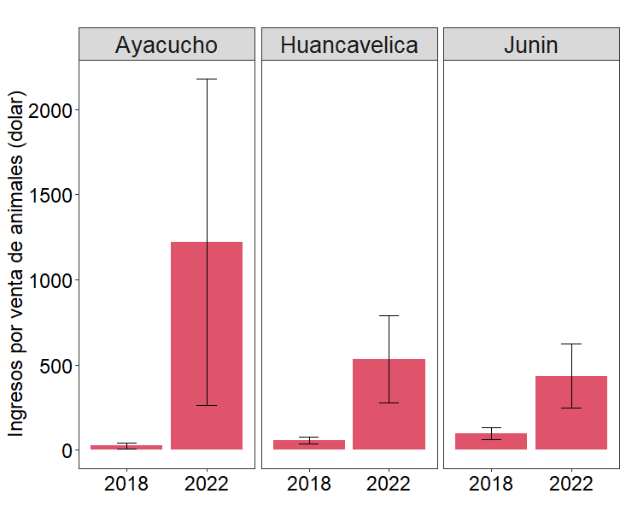
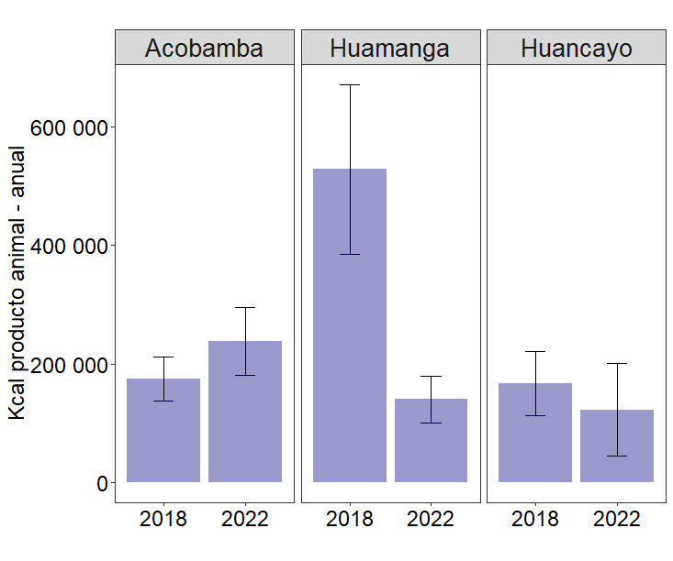
Aumento en ganancias de animales, y bajada de consumo de productos animales en una región.
Ayacucho Huancavelica Junín
Ingresos productos animal (US$/año)
Nutrición por productos animal (kcal/año)
¿Sustitución de cultivos por animales en la economía familiar?
Notes:
average changes across communities, and pairing into same family. change per family , restar la cnstidsd de animales

Slide 12
Reflexión en talleres grupales: razones para cambiar área de pastos
Disminuyó | Aumentó | Misma cantidad
Falta de mano de obra Falta de lluvia Falta asistencia técnica No contamos con ganados Falta de terreno Costo de la semilla No hay disponibilidad de semilla | Cuentan terreno con riego Estamos criando cuyes Mas pasto igual a más guano Se mejoró el riego Engorde de animales Para guardar en la época fría | Cantidad de ganado sigue igual Pasto bien guaneado nos da el mismo forraje Falta de terreno limitación de agua

Slide 13
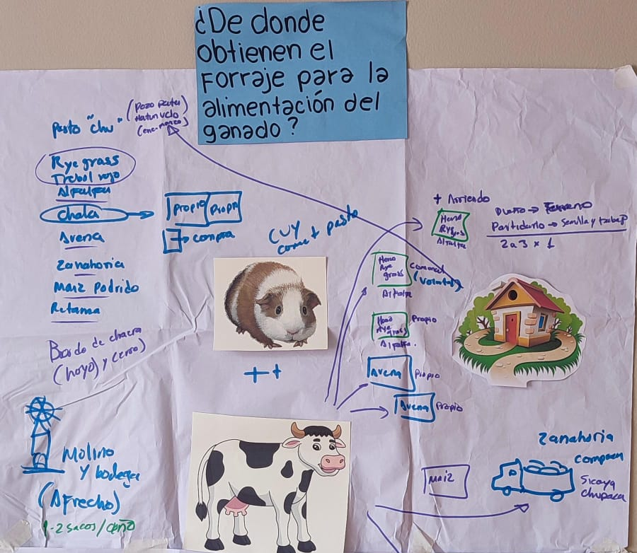
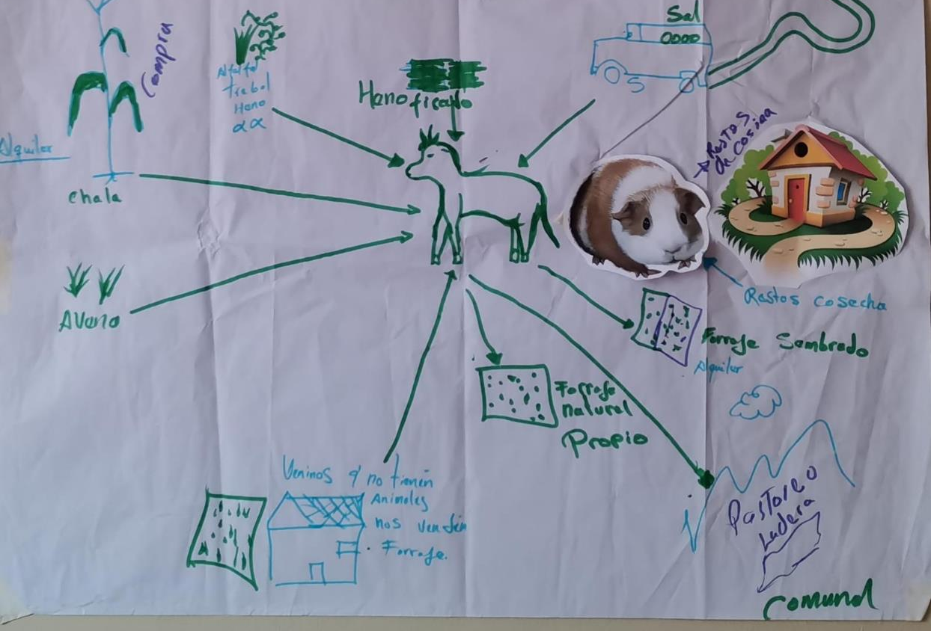
Junín
Lo que las familias deciden hacer con el pasto esta influenciado por el tipo de animal.
Cuy – pasto fresco (comprar, vender y producir)
Oveja – bizcochado
Hay un flujo entre fincas de forrajes por venta de los mismos – complejiza el ciclo parcela – ganado – estiércol – parcela
Ayacucho

Slide 14
Aprendiendo para el cambio: estrategias para una incidencia de profundidad desde la perspectiva de los participantes
Experimentar con guanos naturales
Más visitas técnicas
Sembrar áreas más grandes
Mayor capacitación
Preparar ensilado
¿Qué se podría agregar a los descansos con forrajes para que sean más utilizados en sus comunidades?
Difusión de la practica
“Proyectar videos es mejor”
Mayor apoyo con semillas y pastos
Manejar bajo condiciones de riego “para tener pasto verde”
Mayor intercambio de experiencias
Más comunicación entre participantes – comunicar a los vecinos

Slide 15
Conclusiones preliminares
Hay indicaciones del fortalecimiento de la sustitución de cultivos por la ganadería en los tres años
Los descansos forrajeros parecen integrarse en este proceso de una forma positiva, para diferentes grupos de participación en el proyecto
Los pastos probablemente se aumentan para el uso propio, el intercambio, y la venta.
Falta aprendizajes por un análisis más profundo / más holístico sobre estos cambios para guiar la colaboración y garantizar el escalamiento en los tres sentidos, especialmente en profundidad y horizontal

Slide 16
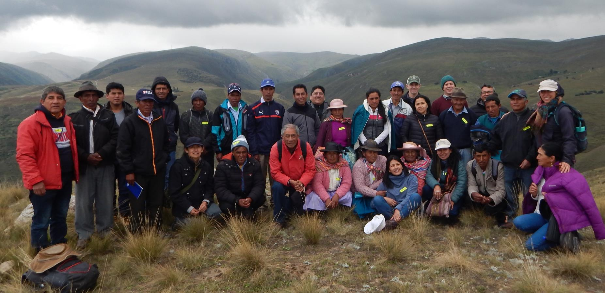
¡Gracias!

